Slide 1
GIT 不完全指南
—— willing

Slide 2
git的运行机制
区域划分
工作区
版本库（ 暂存区 + 头部指向的区域 + 对象数据库 ）
存储
树形存储
实体存储在对象数据库（objects区域）
存储形式为blob（gc后会压缩采取增量存储的方式）
版本管理
快照提交
引用标记分支
头指针HEAD切换分支

Slide 3
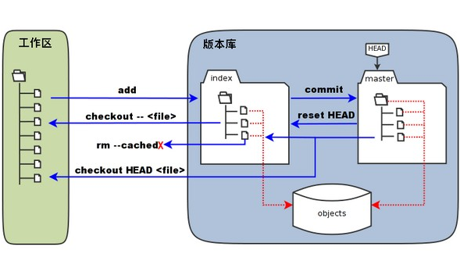
经典Git区域图

Slide 4
分支管理
HEAD
master
origin/master
develop
feature 1

Slide 5
一个栗子

Slide 6
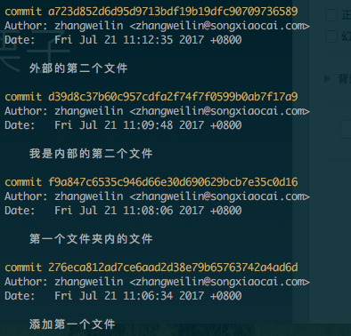
learning_git仓库的提交

Slide 7
learning_git 提交的模型图
HEAD
master
commit: 276eca
commit: f9a847
commit: d39d8c
commit: a723d8
tree: bf41fa
tree: 3b6dd
tree: 3b6dd
tree: 6156e5
parent: null
parent: 276eca
parent: f9a847
parent: d39d8

Slide 8
commit first
commit second
bf41fa
tree
bf41fa
tree
hello_world.txt
hello_world.txt
hello_git.txt
f0e0c
blob
f0e0c
blob
e69de
blob
6156e5
tree
commit third
hello_world.txt
src
hello_git.txt
f0e0c
blob
2a78e
tree
e69de
blob
inner_file_1.txt
da4c7
blob

Slide 9
commit fourth
6156e5
tree
hello_world.txt
src
hello_git.txt
f0e0c
blob
2a78e
tree
e69de
blob
inner_file_1.txt
inner_file_2.txt
da4c7
blob
e69de
blob
blob

Slide 10
如果对inner_file_2.txt作出修改并提交
6156e5
tree
hello_world.txt
src
hello_git.txt
f0e0c
blob
2a78e
tree
e69de
blob
inner_file_1.txt
inner_file_2.txt
inner_file_2.txt
da4c7
blob
e69de
blob
blob
xxxx
blob
blob

Slide 11
常用高层命令
git add 、git commit、git pull (git fetch + git merge)、git push、git log
git branch： -a、-v、-vv、-r、—merged | xargs git branch -d
git tag：不加参数、-m、-d、
git diff：—staged／cached、— <branch>
git checkout：-b、<commit_id> — <file>
git reset: —hard、—soft、—mixed
git reflog:
git revert：<commit_id>
git cherry-pick：<commit_id>
git rebase：—onto newbase <since> <till> 、-i

Slide 12
底层命令
git cat-file [ -t | -p ] [ any sha1 ]
git ls-tree [ commit_id | branch | tag ]
git rev-parse: 将引用转成 sha1值
………

Slide 13
狗血现实剧
Action1:（错误提交）
commit “老婆， 我想吃冰棍” ———— wtf？！怎么改掉这个message
Action 2:（一系列提交）
commit “新增功能 xxx”
commit “忘记加文件：补加。xxx文件 ”
commit “又忘记加文件：补加。xxx文件 ” …… ————— 眼花缭乱
Action3: （人生豪迈，重头再来，我想回家）
….一通骚操作，懵逼了，要重来。 ———— 1. 没有commit 2.已经commit
Action4:（嫁出去的女儿、泼出去的水、）
….做了一个骚操作、pull、push。 ———— 卧槽，改错了，还推送了。 怎么办？？

Slide 14
后悔药
修改上一次的commit，用 amend
已提交：重置提交 reset
温柔是我 —soft ：可以用来合并commit
很强硬 —hard ：工作区、暂存区都被覆盖
刚柔并济 —mixed ：可以用来合并commit，但暂存区文件会回到工作区，需要手动添加
未提交：放弃工作区和暂存区checkout。
撤销一个操作 revert： 特别是错误的操作被提交到远程的时候

Slide 15
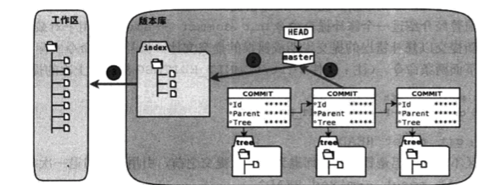
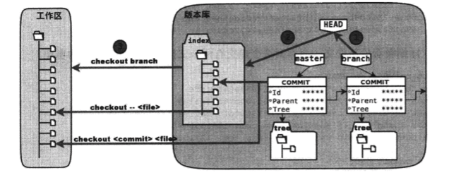
checkout和reset的区别
reset:
checkout：

Slide 16
药效差? 庸医?!
为什么用revert或者手动修改的方式？不用rebase或者reset ？这么搞一搞直接推送去远端不是很nice吗？
如果要用rebase或者reset，首先会需要强push使得大家在pull时处于非快进式提交的状态。在你的提交已经被同伴依赖情况下，需要强制他们做变基！！
总的来说： 改变历史是不对的，尊重历史啦！

Slide 17
git flow
团队协作工作流

Slide 18
git flow的分支
feature：开发新的功能，一般往develop合并，永远不向master合并。最好用完即删，可以部分避免从develop合并到feature。
develop：整合分支。合并feature、hotfix、release上的bugfix的代码，拉出release分支。
release：总是基于develop，如果有新的提交则合并回develop和master。release时需要打上tag。
hotfix：总是基于master，用于修复线上bug，最后合并到master和develop。
master：长期稳定分支，不能直接修改，随时可供在生产环境中部署的代码。每一次更新，最好添加对应的版本号标签（tag）。

Slide 19
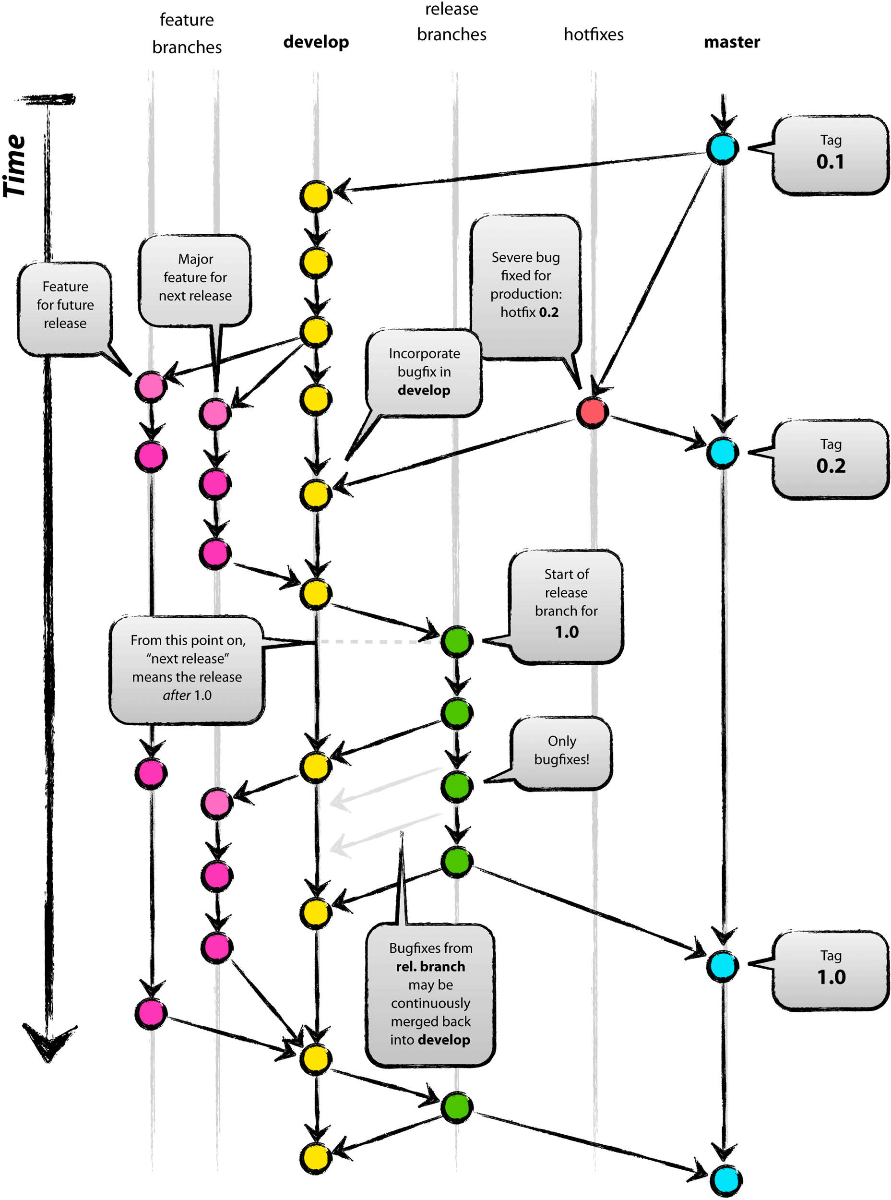
一起yy图中的三个操作流程
feature 开发新功能的流程
release 发布的流程
hotfix 解决bug的流程

Slide 20
冲突

Slide 21
冲突类型
自动合并
逻辑冲突
真正的冲突
树冲突

Slide 22
git hook
——— pre-commit 实例 《25行搞定代码检查》

Slide 23
需求：只对提交的js文件做检查
需求分解：
1. 找出git当前工作分支待commit的文件
2. 用某个检查工具去检查
3. 检查通过则提交，不通过则提示失败以及详细的错误

Slide 24
#!/bin/sh
node eslintCheck.js
const exec = require(‘child_process').exec;
function lint() {
exec('git diff --staged --name-only --diff-filter=ACMR ', (error, stdout, stderr) => {
let array = [];
array = stdout.replace(/\n/g, ' ');
if (array.length === 0){
console.log('暂存区没有文件');
}else{
exec(`eslint -c .eslintrc ${array} --ignore-pattern .eslintignore`, (lintError, lintStdout, lintStderr ) => {
if (lintError) {
console.log('挂了，挂了！规则太严苛了吗？还是你的代码太不规范啦？！');
console.log(lintStdout);
process.exit(1);
}
console.log('检查通过！！');
});
}
});
}
lint();

Slide 25
commit 模版
模版：2W+H+E 原则
What: 我干了什么
Why：我为什么这么干
How：我是怎么干的
Effects：这么做可能影响什么
设置提交模版：
本项目：git config commit.template xxx_template
全局：git config — global commit.template xxx_template

Slide 26
一些联想
用tag规范app的版本号
用增量二进制文件，增量更新RN的js bundle

